Slide 2
Конвертация YourBoardingPassDotAero в один файл
Был использован скрипт Boarding_pass_process.py
Конверитировали значения пола из формата Mr/Mrs в Male/Female, чтобы данные были в одном формате
Данные из ячеек были струкутуризированы и объеденены в один файл
Во всех файлах при всех конвертациях номер документа всегда кастовался в strting, дабы избежать потери нулей, если номер документа начинался с нулей

Slide 3
Конвертация BoardingData.csv в xlsx формат
Был использован скрипт Boarding_data_process.py
Были изменены названия некоторых полей для приведения к общему формату и виду

Slide 4
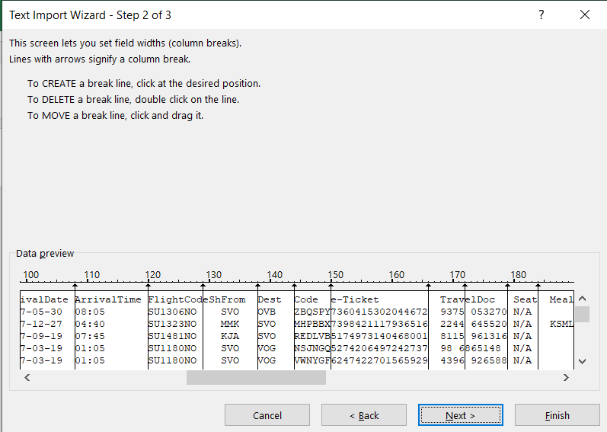
Обработка Sirena-export-fixed.tab
Была использована встроенная excel функция обработки данных

Slide 5
Проверка на использование паспорта несколькими людьми
Был использован скрипт fake_passport_check.py
В файле cleaned_boarding_data.xlsx сравнивались всегда ли совпадают Имя, фамилия, пол, год рождения по номеру паспорта
Были найдены два человека, использовавших один и тот же паспорт: BUROV RAMIL ALBERTOVICH 2017-01-03 документ(8248 013778), этот же документ трижды использовал GLEBOV GORDEI MAKAREVICH

Slide 6
Объедение данных
Из-за увелечения размера файлов, было принято решение отказаться от xlsx и объеденять файлы в формате json
xlsx_to_json.py конвертировал cleaned_boarding_data.xlsx в json формат. В некоторых полях отчество было записано только первой буквой отчества. Этот скрипт смотрел все записи по данному номеру документа и если в записях, где только одна буква, это буква совпадала с первой буквой отчества в другой записе, то буква заменялась полноценным отчеством.
Каждый человек записывался только, один рази при этом мог иметь несколько полетов

Slide 7
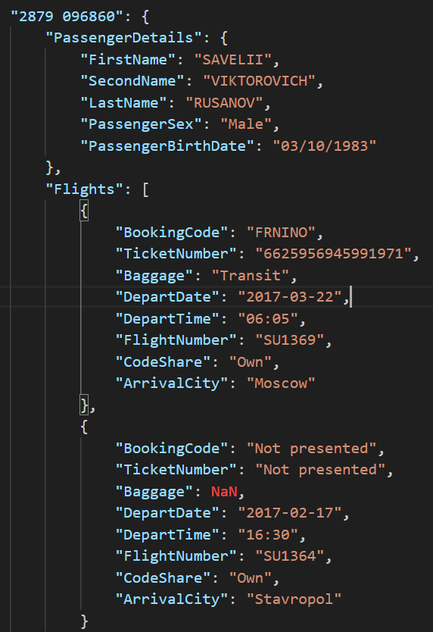
Структура данных после обработки

Slide 8
Объедение данных
add_xlsx_to_json.py объеденял boarding_data и Sirena-export
Менялся форматы даты для приведения к общему виду
Объеденение происходило по номеру документа, если номер документа из Sirena-export уже присутствовал в boarding_data, то данные о нем дополнялись: BonusProgramm, FullName(rus). Если документ отсутствовал в json, он добавлялся в json со всеми данными
Если человек существует, то проверялись его полеты по полям BookingCode и e-Ticket, если полет присутствовал, но данные были не полными, данные дополнялись. Если полет отсутствовал, то полет добавлялся

Slide 9
Объедение данных
bp_bd_sirena_merge.py добавлял Boarding_pass_merged.xlsx в общий файл json
Объеднение происходило по номеру билета или номеру бронирования. Если находились совпадающие номер билета или бронирования, данные обновлялись. Если совпадений не было найдено, добавлялись новые данные
Объедненные данные были загружены mongoDB

Slide 10
Проверка на использование паспорта несколькими людьми(fine_tune.py и name_check.py)
Поскольку имена в трех изначальных файлах были даны в разном формате для проверки использования одного паспорта несколькими людьми, была дообучена Llama-3.2-3b(ссылка) на русскоязычном датасете(ссылка) и написан промпт для языковой модели:
Ты - помощник для сравнения полей с именами. Тебе даны три поля: "FullName(rus)", "FirstName+LastName" и склеенное поле из "FirstName", "SecondName" и "LastName". Твоя задача - проверить, совпадают ли эти поля. Имя считается совпадающим, даже если отсутствует "SecondName", но "FirstName" и "LastName" совпадают. Ответь "Да", если имена совпадают, и "Нет", если нет.

